Slide 1
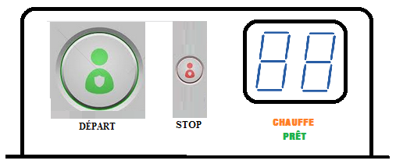
EXERCICE
Console de copieur :
Prenons la console suivante, munie de :
2 Boutons
2 Voyants
1 Affheur 7 segments.
Présentez le(s) diagramme(s) de séquence pour les opérations décrites à la page suivante :
Identifiez les classes « instances »
Prenez garde de bien identifier les messages synchrones et les asynchrones.
Montrez bien la durée de vie des méthodes par une longueur appropriée des boîtes les représentant.

Slide 2
EXERCICE
Quand le copieur est éteint :
L’acteur enfonce le bouton DÉPART et tant qu’il le maintiens, tous les voyants s'allument et les afficheurs 7 segments affichent 88.
L’acteur relâche le bouton. Tous les voyants s’éteignent sauf le voyant ATTENTE. L’affichage 7 segments est remis à 00. Le four du copieur commence à se réchauffer. Le contrôle aux boutons est supprimé.
Quand le four a atteint sa température d’opération, le contrôle est redonné aux boutons de la console, le voyant ATTENTE s’éteint et le voyant PRÊT s’allume.
Quand le copieur est allumé et prêt :
L’acteur enfonce le bouton DÉPART et tant qu’il le maintiens, rien ne se passe.
L’acteur relâche le bouton. Le voyant ATTENTE s’allume et le voyant PRÊT s’éteint Le copieur démarre la copie. le contrôle aux boutons n’est pas supprimé.
Quand la copie est terminée, le voyant ATTENTE s’éteint et le voyant PRÊT s’allume.
Pendant le cycle de copie, si l’acteur enfonce le bouton STOP, le processus de copie est interrompu.

Slide 3
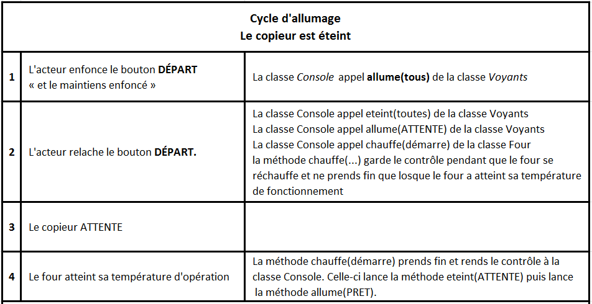
SOLUTION
TEXTE DES CAS D’UTILISATION

Slide 4
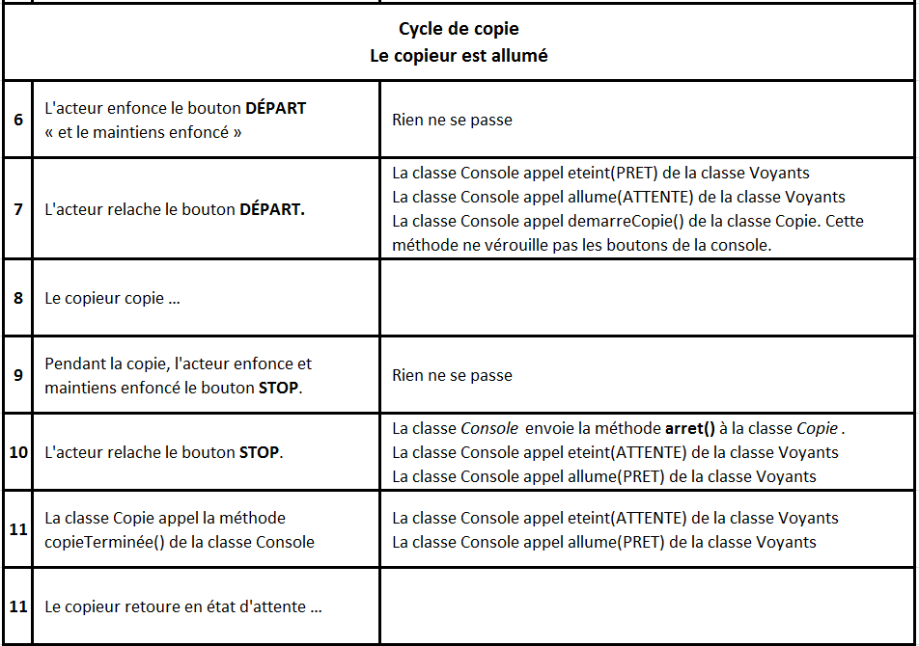
SOLUTION
TEXTE DES CAS D’UTILISATION (suite)

Slide 5
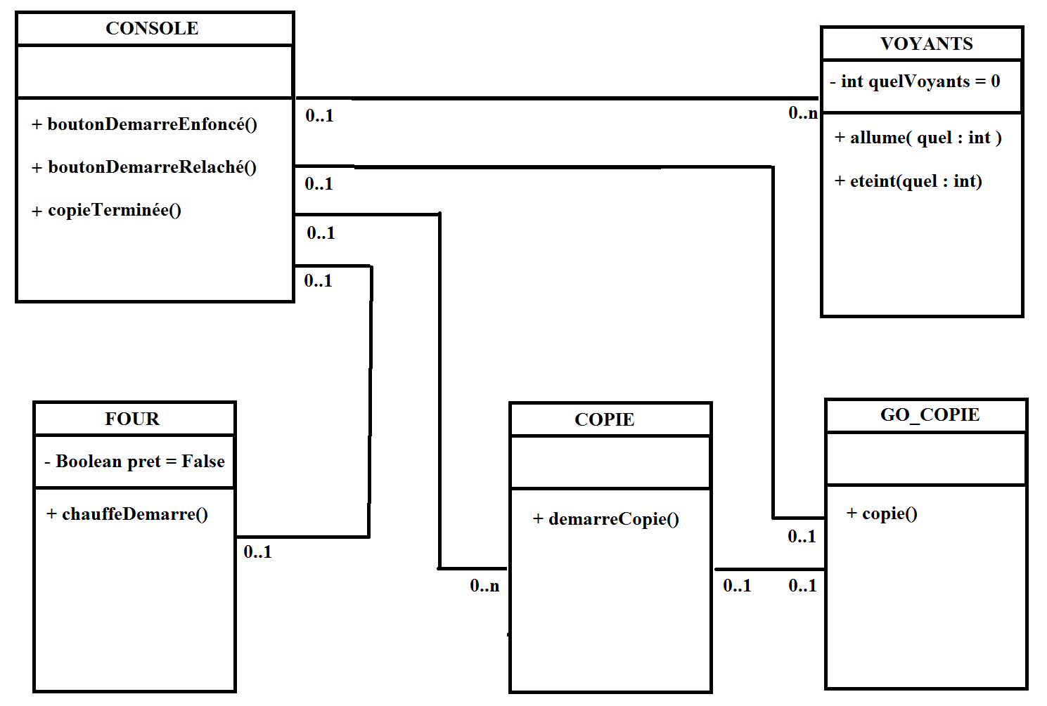
SOLUTION
CLASSES

Slide 6
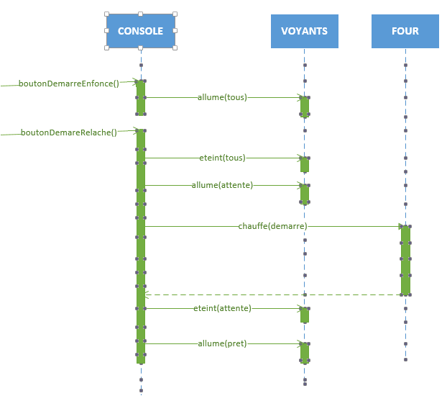
SOLUTION
SÉQUENCE (COPIEUR ÉTEINT)

Slide 7
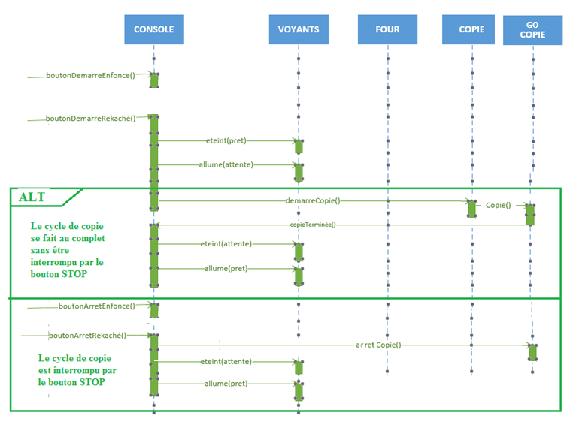
SOLUTION
SÉQUENCE (COPIEUR ALLUMÉ)

